Slide 1
OBSŁUGA: TRUE IMAGE LIFE 2013
’True Image Life’ to jeden z programów firmy Acronis. Cechuje go licencja BSD, dzięki czemu jest darmowym odpowiednikiem wersji komercyjnej – Acronis True Image. Aby móc z niego korzystać musi zostać zbootowany, ponieważ sam program jest połączony z systemem LINUX.
PRZYGOTOWAŁ:
Damian Barwiołek

Slide 2
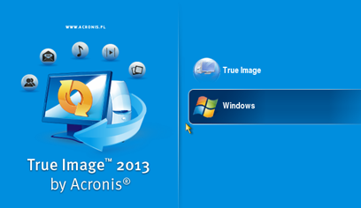
JAK URUCHOMIĆ PROGRAM?
W tym celu należy w opcjach BIOS’u (wywoływanego przy starcie systemu za pomocą przydzielonego przez producenta płyty przycisku) w ustawieniach bootowania ustawić nośnik, na którym znajduje się nasz program , jako pierwszy w kolejce do uruchomienia.
Jeśli zrobimy to prawidłowo to pokaże nam się następujący obraz:
Do wyboru mamy 2 opcję:
True Image – spowoduje uruchomienie programu,
Windows (lub inny system) – uruchomi nasz system normalnie

Slide 3
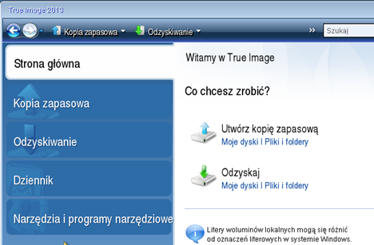
Po wybraniu opcji pierwszej powinna nam się ukazać STRONA GŁÓWNA:

Slide 4
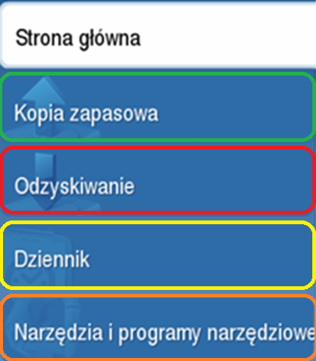
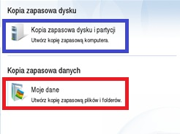
KOPIA ZAPASOWA
TA FUNKCJA SŁUŻY NAM DO STWORZENIA KOPII ZAPASOWEJ NASZEGO KOMPUTERA.
Do dyspozycji mamy 2 opcje:
Kopia zapasowa dysku i partycji – tworzy nam kopię zapasową całej partycji/dysku ze wszystkimi plikami.
Moje dane – tworzy nam kopię wybranych folderów/plików. Opcja ta jednak jest rzadko używana, gdyż taki sam efekt daje nam przeniesienie takich plików na dysk przenośny (np. pendive).

Slide 5
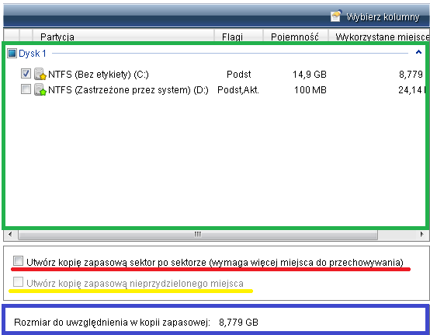
Zielonym kolorem zaznaczyłem miejsce, w którym musimy wybrać partycje/dyski, których kopię chcemy zrobić (najlepiej wykonać również kopię partycji pt. „Zastrzeżone przez system”, ponieważ zawiera pliki i jądro systemu niezbędne do uruchomienia systemu.
Niebieskim kolorem pokazany jest rozmiar kopii zapasowej (w zależności od ustawień rozmiar będzie się zmieniał),
Do wyboru mamy również dwie dodatkowe możliwości zapisu:
’Utwórz kopię zapasową sektor po sektorze’ – spowoduje zapis plików za pomocą kopii binarnej (RAW) co spowoduje znaczne zwiększenie rozmiaru kopii.
‚Utwórz kopię zapasową nieprzydzielonego miejsca’ – kopia CAŁEGO dysku (wraz z miejscem wolnym) dzięki czemu w przyszłości możemy próbować odzyskać pliki, które kiedyś znajdowały się na dysku za pomocą programów do Odzyskiwania Danych.
TAKĄ KOPIĘ MOŻEMY PRZYWRÓCIĆ TYLKO NA DYSKI O TEJ SAMEJ/WIĘKSZEJ POJEMNOŚCI!!
Po wybraniu opcji „Kopia zapasowa dysku i partycji” musimy wybrać interesujące nas opcje:

Slide 6
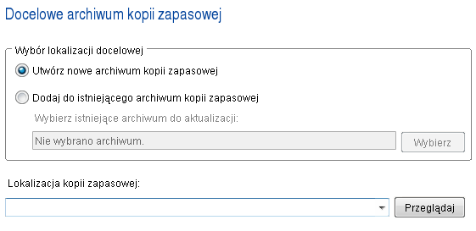
Pozostaje nam już tylko wybrać lokalizację kopii zapasowej (do dyspozycji mamy:
Sieć,
Dysk (ważne, aby był to inny dysk niż ten, którego kopię wykonujemy),
Napęd zewnętrzny (np. pendrive, płyta CD)
oraz przydzielić jej nazwę (najlepiej wpisując: czego dotyczy kopia, data, nazwa komputera co pozwoli nam odnaleźć się w przypadku posiadania większej ilości kopii zapasowych).

Slide 7
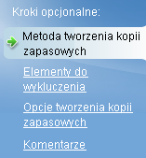
ELEMENTY OPCJONALNE:
Po wypełnieniu niezbędnych ustawień możemy zająć się tymi opcjonalnymi.

Slide 8
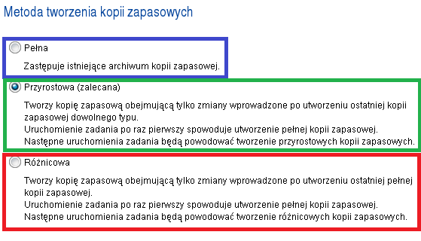
METODA TWORZENIA KOPII ZAPASOWEJ
Do wyboru mamy:
Pełna – kopia całkowita, tworząc nową usuwa się stara, co daje nam zawsze 1 kopię z konkretnego dnia. Tworzenie jej zajmuje najwięcej czasu.
ZA PIERWSZYM RAZEM ZAWSZE WYKONA SIĘ KOPIA PEŁNA NIEZALEŻNIE CO WYBIERZEMY W TYM MIEJSCU!
Przyrostowa – modyfikuję poprzednią kopię o te pliki, które zostały edytowane od czasu ostatniej kopii.
Różnicowa – działa na tej samej zasadzie co przyrostowa, ale zamiast modyfikować poprzednią kopię, tworzy nową (tylko te dane, które zostały edytowane). Aby później taką kopię wykonać musimy scalić interesujące nas pliki kopii. Tworzenie kopii tego rodzaju zajmuje najmniej czasu.

Slide 9
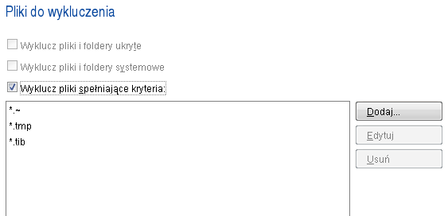
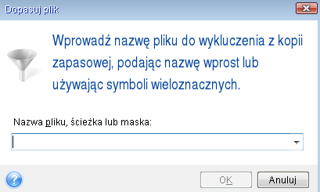
ELEMENTY DO WYKLUCZENIA
W tej zakładce możemy wybrać, które pliki mają zostać pominięte podczas kopiowania. Przykładem mogą być pliki/foldery ukryte, pliki systemowe, czy takie, które zakończone są odpowiednim rozszerzeniem (aby dodać inne rozszerzenia należy wpisać je po kropce w zakładce „Dodaj…”.

Slide 10
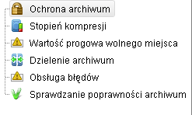
OPCJE TWORZENIA KOPII ZAPASOWYCH
Ta funkcja posiada kilka podpunktów:

Slide 11
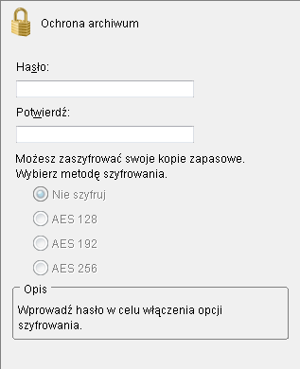
OCHRONA ARCHIWUM
Umożliwia nam ochronę kopii za pomocą HASŁA i/lub SZYFROWANIA metodą: AES 128, AES192, AES256.
PAMIĘTAJ:
Im bardziej szyfrowanie jest skomplikowane tym dłużej będzie trwał proces deszyfrowania (procesor również będzie musiał pracować wydajniej)

Slide 12
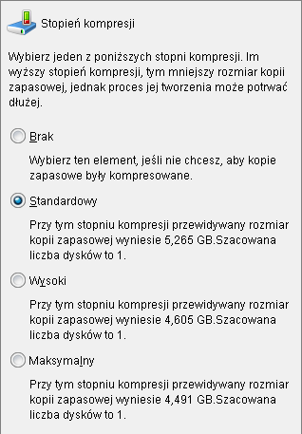
STOPIEŃ KOMPRESJI
Pozwala nam w razie potrzeby na kompresję (załadowanie plików) w taki sposób, aby zajmowały mniej miejsca. Im większa kompresja tym dłużej będzie trwało wypakowywanie plików (dekompresja) co sprawia także spore zwiększenie pracy procesora. Zazwyczaj pomiędzy stopniem „Wosoki”, a „Maksymalny” rozmiar pliku nie ulega znacznej utracie wagi dlatego opcja ostatnia jest rzadko stosowana.
KOMPRESJA stosowana w KOPIACH ZAPASOWYCH jest BEZSTRATNA, dzięki czemu mamy pewność, że nie utracimy ważnych dla nas informacji!

Slide 13
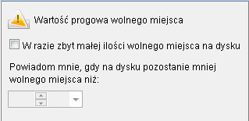
WARTOŚĆ PROGOWA WOLNEGO MIEJSCA
Ta prosta choć przydatna funkcja zapewnia nam komunikat odpowiednio wcześnie, że nasza kopia może nie zostać ukończona w pełni, co może zaoszczędzić nam sporo czasu.

Slide 14
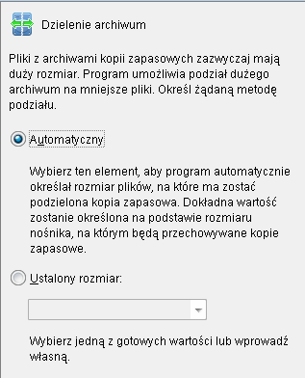
DZIELENIE ARCHIWUM
Dzielenie archiwum pozwala nam podzielić kopię w taki sposób, aby można było ją przechowywać na kilku nośnikach (np. pendrive’ach) o małej pojemności.

Slide 15
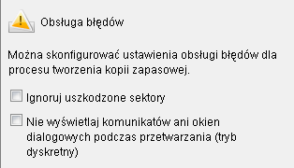
OBSŁUGA BŁĘDÓW
Zaznaczenie tej opcji sprawi, że program zignoruje uszkodzone sektory, a komunikaty o błędach zostaną ukryte.

Slide 16
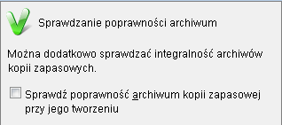
SPRAWDZANIE POPRAWNOŚCI ARCHIWUM
Po zaznaczeniu będziemy mieć pewność, że nasza kopia jest kompletna (w razie wykrycia jakiegoś błędu/braku plików, porówna, a następnie dogra do całości.
Proces tworzenia kopii może się jednak wydłużyć.

Slide 17
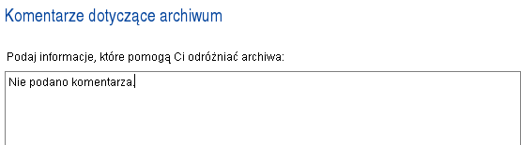
KOMENTARZE
Umożliwiają nam odnalezienie konkretnej kopii (w przypadku, gdy posiadamy ich sporą ilość) na podstawie wyświetlanego komentarza.

Slide 18
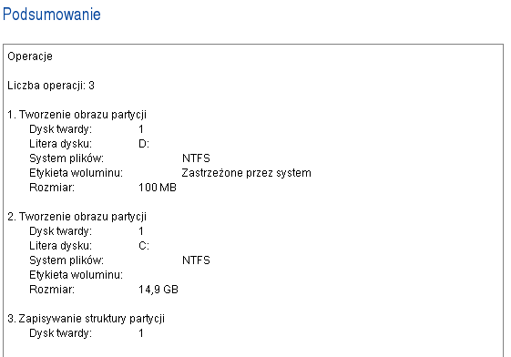
PODSUMOWANIE
Pozostaje nam już tylko sprawdzić czy wszystkie pola są prawidłowe i nacisnąć na dole przycisk „Kontynuuj”, aby rozpocząć tworzenie kopii zapasowej.

Slide 19
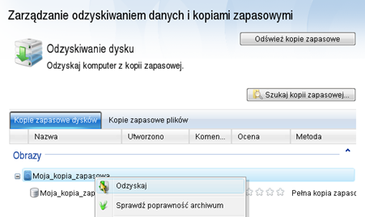
ODZYSKIWANIE
TA FUNKCJA SŁUŻY NAM DO PRZYWRÓCENIA DANYCH Z KOPII ZAPASOWEJ.
Aby przywrócić dane wybieramy konkretną kopię zapasową (lub w przypadku braku na liście szukamy za pomocą opcji: „Szukaj kopii zapasowej…”) i naciskamy przycisk „Odzyskaj”

Slide 20
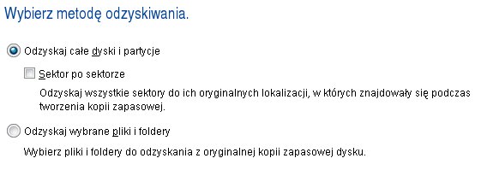
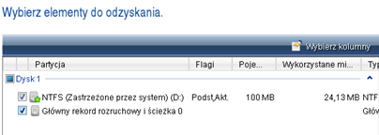
Wybieramy jedną z dostępnych metod odzyskiwania (pełne – całe dyski i sektory; niepełne – wybrane pliki i foldery)…
…, a następnie elementy do odzyskania (chodzi o konkretne partycje)
Pozostaje nam już tylko wybrać opcję, na którym dysku ma zostać przeprowadzone odzyskiwanie, upewnić się, że wszystko wybraliśmy poprawnie i rozpocząć backup.

Slide 21
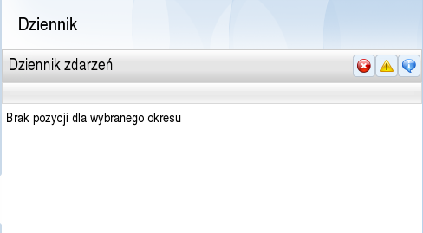
DZIENNIK
TA FUNKCJA SŁUŻY NAM DO PODGLĄDU WSZYSTKICH WYKONANYCH PROCESÓW PRZEZ PROGRAM TRUE IMAGE LITE.

Slide 22
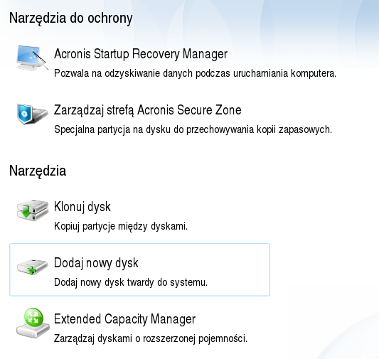
NARZĘDZIA I PROGRAMY NARZĘDZIOWE
DODATKOWE NARZĘDZIA, KTÓRE MOGĄ BYĆ POMOCNE.
ACRONIS STARTUP RECOVERY MANAGER – umożliwia odzyskanie danych przy uruchamianiu systemu.
ZARZĄDZAJ STREFĄ ACRONIS SECURE ZONE – czyli specjalnej partycji (która przy normalnej pracy nie jest widoczna dla użytkownika) na, której znajdują się kopie zapasowe.
Taka partycja zapewnia nam bezpieczeństwo przed usunięciem kopii przez osoby nieupoważnione.
Są to:
KLONUJ DYSK – umożliwia kopię wybranego dysku. Jego największą zaletą jest możliwość kopiowania plików na kilka dysków jednocześnie.
DODAJ NOWY DYSK – pozwala nam w przejrzysty sposób zainstalować nowy dysk w systemie.
EXTENDED CAPACITY MANAGER – pozwala na optymalne ustawienie dysku o rozszerzonych pojemnościach.

